Slide 1

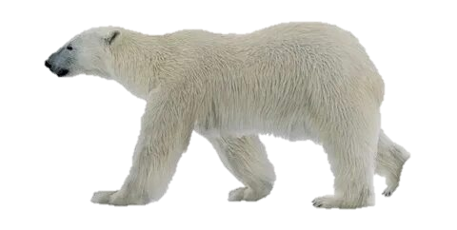
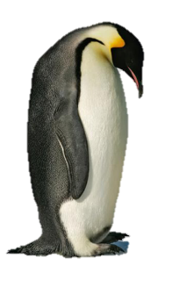
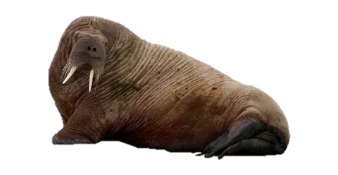
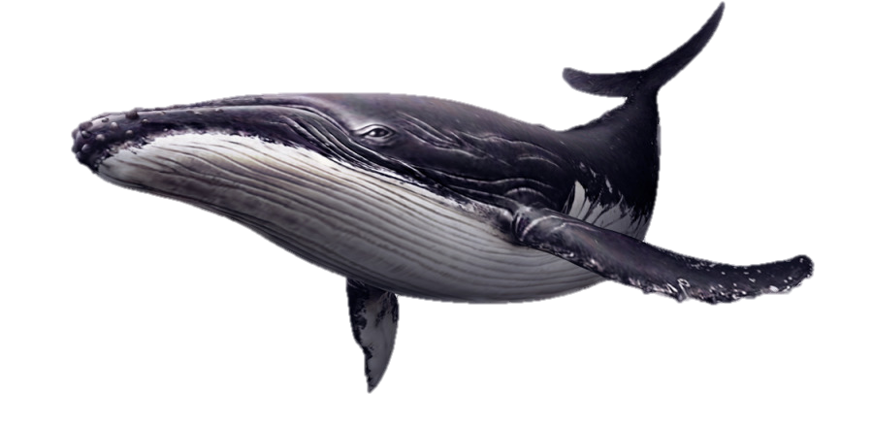
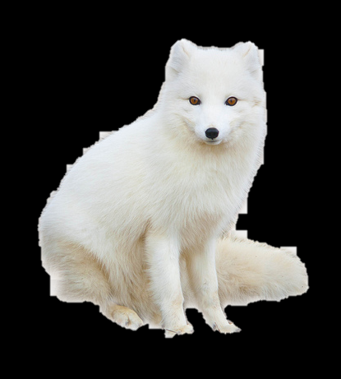
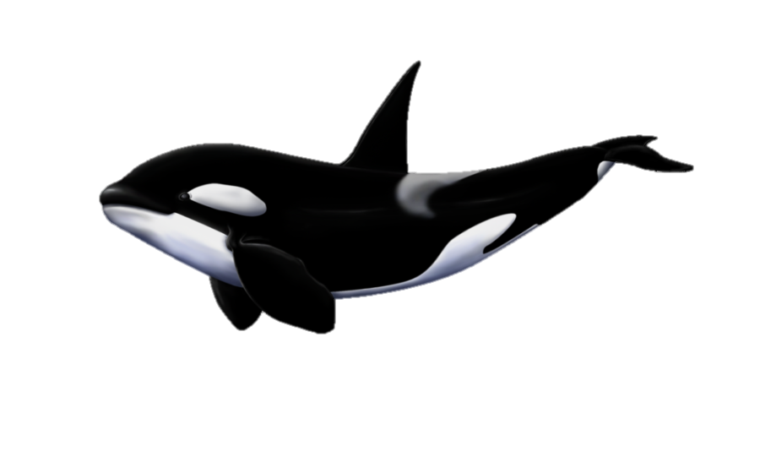
ЖИВОТНЫЕ СЕВЕРА

Slide 2
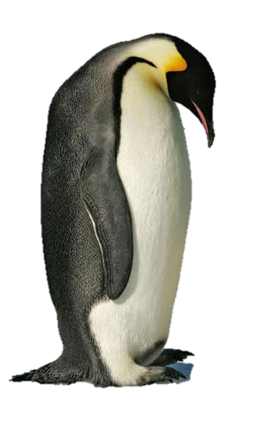
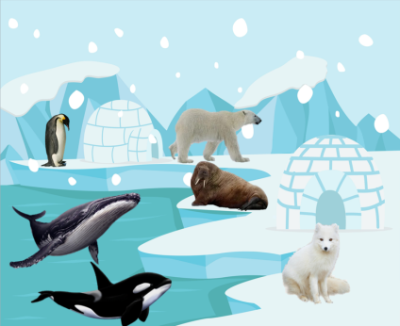

ПИНГВИН

Slide 3
БЕЛЫЙ МЕДВЕДЬ

Slide 4
МОРЖ

Slide 5
КИТ

Slide 6
КОСАТКА

Slide 7
ПЕСЕЦ

